Slide 1
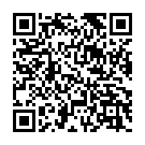
О системе работы со школами с низкими образовательными результатами
Министерство просвещения и воспитания Ульяновской области
Козлова Наталья Александровна,
Директор департамента общего и дополнительного образования

Slide 2
Количество
ШНОР
№ п/п | Муниципальное образование | На 2021 год | На 2022 год
 | Базарносызганский | 1
 | Барышский |  | 1
 | Вешкаймский | 1 | 3
 | Димитровград | 1
 | Инзенский | 3 | 1
 | Карсунский |  | 1
 | Кузоватовский | 3 | 3
 | Майнский | 1 | 2
 | Мелекесский | 9 | 1
 | Николаевский | 2 | 1
 | Новомалыклинский | 3 | 1
 | Новоспасский
 | Новоульяновск | 1 | 1
 | Павловский | 1 | 2
 | Радищевский | 4 | 1
 | Сенгилеевский | 1 | 4
 | Старокулаткинский | 1
 | Старомайнский | 2
 | Сурский | 5 | 3
 | Тереньгульский | 5 | 5
 | Ульяновск | 12 | 12
 | Ульяновский | 4 | 3
 | Цильнинский | 5 | 4
 | Чердаклинский | 5 | 1
 | ИТОГО | 69 | 50
69 школ
50 школ
2021
2023
2022
ШНОР

Slide 3
Участники
500+
 | МО | 500+ - 2022
1 | Вешкаймский район | МОУ Вешкаймская СШ № 1
2 | Вешкаймский район | МОУ Каргинская СШ
3 | Майнский район | МОУ Подоесненская ОШ
4 | Николаевский район | МОУ Баевская СШ
5 | Новомалыклинский район | МОУ новочеремшанчкая СШ
6 | Кузоватовский район | МОУ СШ с. Налейка
7 | Павловский район | МОУ Шалкинская СШ
8 | Сенгилеевский район | МОУ Силикатненская СШ
9 | Сенгилеевский район | МОУ Красногуляевская СШ
10 | Теренгульский район | МОУ Теренгульский лицей
11 | Ульяновский район | МОУ Бирючевкая ОШ
12 | Цильниский район | МОУ Кундюковская СШ
13 | Цильниский район | МОУ Новоалгашинская СШ
14 | Сурский район | МОУ СШ с. Выползово
15 | Сурский район | МОУ Чеботаевская СШ
16 | Г. Ульяновск | МОУ Баратаевкся СШ
17 | Г. Ульяновск | МОУ Средняя школа № 37
18 | Г. Ульяновск | МОУ Средняя школа № 49

Slide 4
Рисковые профили
школ
Рисковый профиль школ | Количество школ
Низкий уровень оснащения школы | 9 школ
Высокая доля обучающихся с рисками учебной неуспешности | 9 школ
Дефицит педагогических кадров | 7 школ
Низкий уровень вовлеченности родителей | 5 школ
Недостаточная предметная и методическая компетентность педагогических работников | 4 школы
Высокая доля обучающихся с ОВЗ | 3 школы
Низкое качество преодоления языковых и культурных барьеров | 3 школы
Пониженный уровень качества школьной образовательной и воспитательной среды | 3 школы
Несформированность внутришкольной системы повышения квалификации | 1 школа

Slide 5
Национальный проект
«Образование»

Slide 6
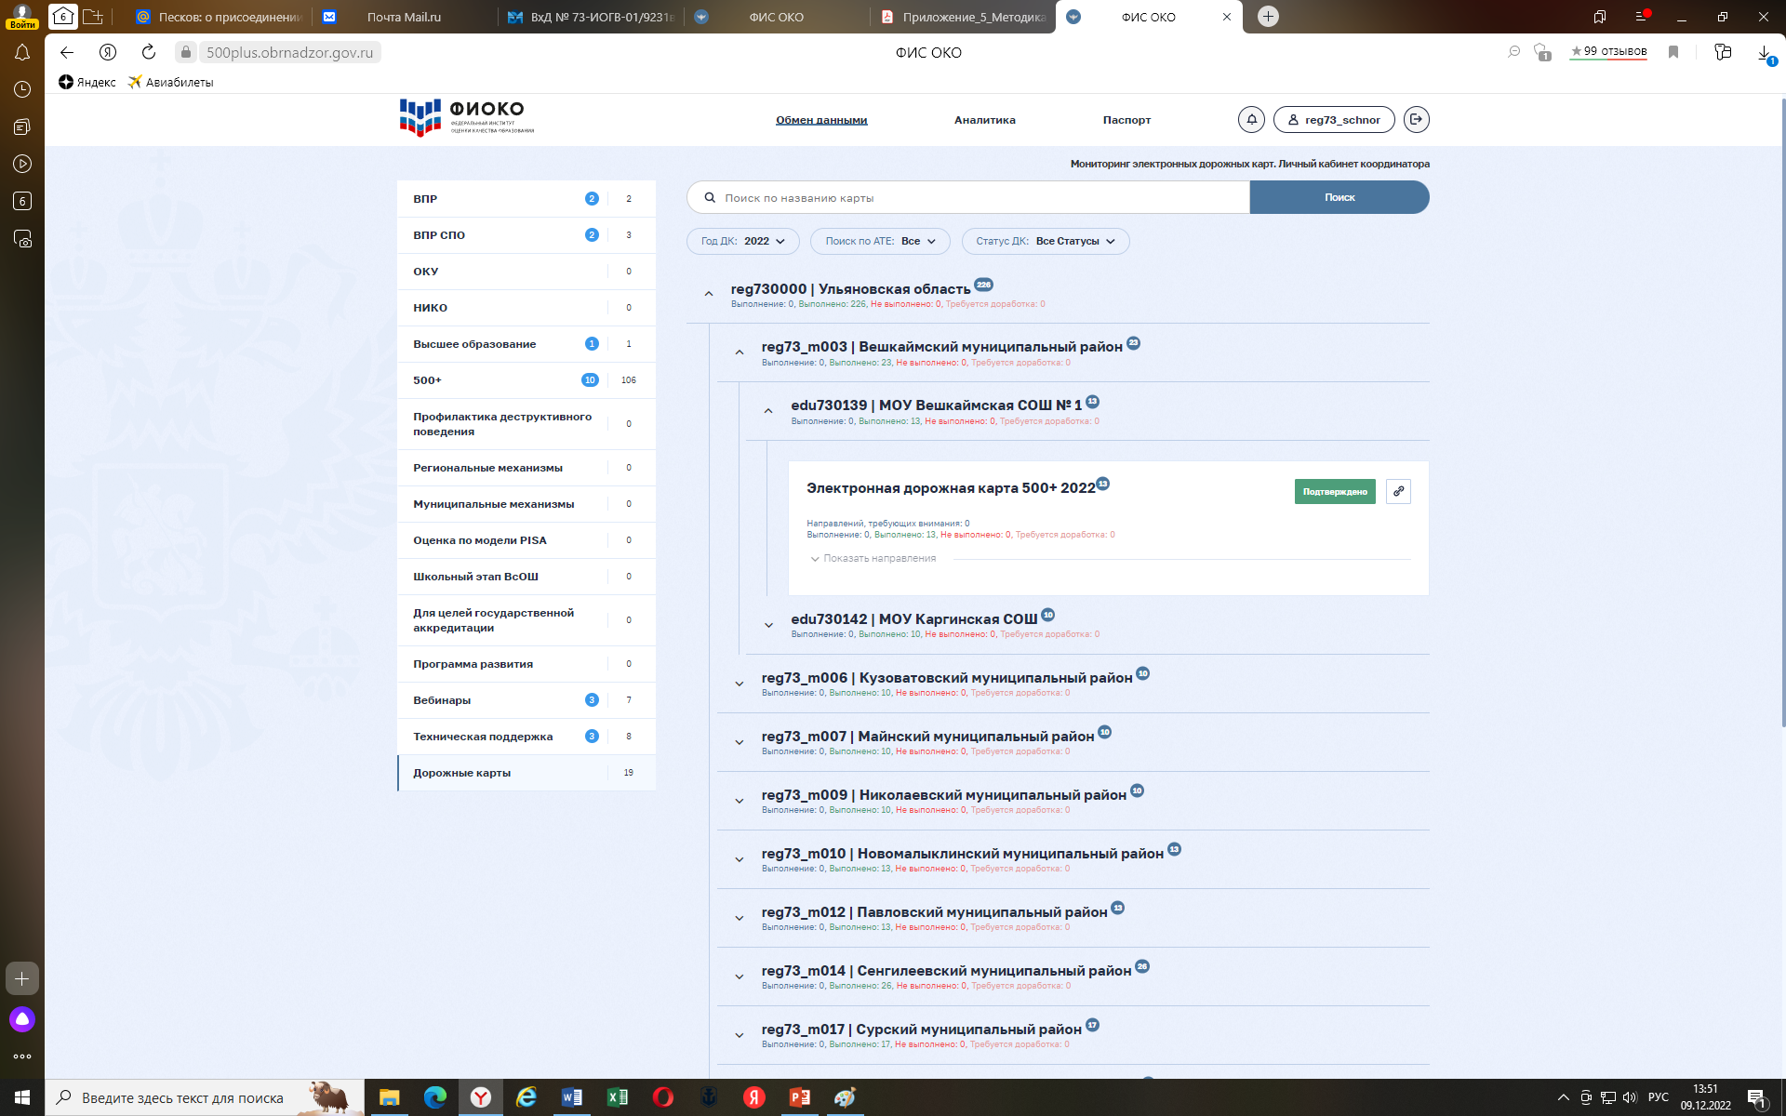
Работа кураторов

Slide 7
ОГЭ -2022 |  | Доля обучающихся 9-х классов, успешно сдавших основной государственный экзамен по русскому языку и математике | Доля обучающихся 9-х классов, успешно сдавших ОГЭ по учебным предметам по выбору | Средний процент выполнения заданий ОГЭ по русскому языку и математике | Доля обучающихся 9-х классов, получивших аттестат об основном общем образовании с отличием, | Качество основного общего образования, обеспечиваемое общеобразовательной организацией
Сурский район | МОУ СШ с. Выползово | 100,00 | 100,00 | 66,82 | 40,00 | 68,94
Новомалыклинский район | МОУ Новочеремшанская СШ | 100,00 | 100,00 | 54,06 | 0,00 | 51,35
Ульяновск | МБОУ Баратаевская СШ | 98,70 | 100,00 | 60,05 | 10,71 | 56,49
Ульяновский район | МОУ Бирючевская ОШ | 100,00 | 100,00 | 58,57 | 0,00 | 52,86
Сенгилеевский район | МОУ Силикатненская СШ | 100,00 | 100,00 | 57,82 | 3,45 | 53,76
Теренгульский район | МОУ Тереньгульский лицей | 100,00 | 100,00 | 64,13 | 4,55 | 56,22
Николаевский район | МОУ Баевская СШ | 100,00 | 100,00 | 58,29 | 8,33 | 55,54
Павловский район | МКОУ Шалкинская СШ | 100,00 | 100,00 | 62,25 | 0,00 | 54,08
Цильнинский район | МОУ Кундюковская СШ | 100,00 | 100,00 | 65,78 | 20,00 | 61,93
Ульяновск | МБОУ СШ № 37 | 100,00 | 94,69 | 55,29 | 2,63 | 52,64
Ульяновск | МБОУ 'СШ № 49' | 100,00 | 98,72 | 55,72 | 0,00 | 51,91
Цильнинский район | НОВОАЛГАШИНСКАЯ СШ | 100,00 | 100,00 | 59,67 | 10,00 | 56,56
Майнский район | МКОУ 'Подлесненская ОШ' | 100,00 | 100,00 | 60,32 | 0,00 | 53,44
Вешкаймский район | МОУ Каргинская СОШ | 100,00 | 100,00 | 55,95 | 0,00 | 51,98
Сенгилеевский район | МОУ Красногуляевская СШ | 100,00 | 100,00 | 62,61 | 3,85 | 55,49
Кузоватовский район | МОУ СШ п.ст.Налейка | 100,00 | 100,00 | 60,58 | 16,67 | 59,08
Сурский район | МОУ Чеботаевская СШ | 100,00 | 100,00 | 70,62 | 0,00 | 56,87
Вешкаймский район | МОУ Вешкаймская СШ № 1 | 100,0 | 100,0 | 57,77 | 0 | 52,7
Основное общее образование

Slide 8
ОГЭ -2021 - 2022 |  | Качество основного общего образования, обеспечиваемое общеобразовательной организацией 2021 | Качество основного общего образования, обеспечиваемое общеобразовательной организацией 2022
Сурский район | МОУ СШ с. Выползово | 52,77 | 68,94
Новомалыклинский район | МОУ Новочеремшанская СШ | 50,60 | 51,35
Ульяновск | МБОУ 'БАРАТАЕВСКАЯ СШ | 52,54 | 56,49
Ульяновский район | МОУ Бирючевская ОШ | 51,5 | 52,86
Сенгилеевский район | МОУ Силикатненская СШ | 56,82 | 53,76
Теренгульский район | МОУ Тереньгульский лицей | 59,32 | 56,22
Николаевский район | МОУ Баевская СШ | 54,32 | 55,54
Павловский район | МКОУ Шалкинская СШ | 51,13 | 54,08
Цильнинский район | КУНДЮКОВСКАЯ СРЕДНЯЯ ШКОЛА | 54 | 61,93
Ульяновск | МБОУ СШ № 37 | 53,57 | 52,64
Ульяновск | МБОУ 'СШ № 49' | 53,48 | 51,91
Цильнинский район | НОВОАЛГАШИНСКАЯ С,Ш | 53,97 | 56,56
Майнский район | МКОУ 'Подлесненская ОШ' | 55,6 | 53,44
Вешкаймский район | МОУ Каргинская СОШ | 53,21 | 51,98
Сенгилеевский район | МОУ Красногуляевская СШ | 55,05 | 55,49
Кузоватовский район | МОУ СШ п.ст.Налейка | 57,67 | 59,08
Сурский район | МОУ Чеботаевская СШ |  | 56,87
Вешкаймский район | Вешкаймская СШ № 1 | 51,65 | 52,7
Основное общее образование

Slide 9
ЕГЭ -2021 - 2022 |  | Качество среднего общего образования, обеспечиваемое общеобразовательной организацией 2021 | Качество среднего общего образования, обеспечиваемое общеобразовательной организацией 2022
Сурский район | МОУ СШ с. Выползово | 51,1 | 58,83333
Новомалыклинский район | Новочеремшанская СШ | 67,71 | 56,94
Ульяновск | МБОУ 'баратаевская средняя школа' | 45,25 | 58,29
Ульяновский район | МОУ Бирючевская ОШ | 0 | 0,00
Сенгилеевский р-он | Силикатненская СШ | 56,39 | 48,02
Теренгульский р-он | Тереньгульский лицей | 56,93 | 50,53
Николаевский р-он | МОУ Баевская СШ | 53,26 | 57,62
Павловский район | МКОУ Шалкинская СШ | 0 | 63,67
Цильнинский р-он | КУНДЮКОВСКАЯ СШ | 30,5 | 49,53
Ульяновск | МБОУ СШ № 37 | 28,16 | 49,98
Ульяновск | МБОУ 'СШ № 49' | 63,58 | 49,88
Цильнинский р-он | Новоалгашинская СШ | 56,11 | 42,81
Майнский район | Подлесненская ОШ' | 0 | 0,00
Вешкаймский р-он | МОУ Каргинская СОШ | 36,31 | 45,32
Сенгилеевский район | Красногуляевская СШ | 51,73 | 52,14
Кузоватовский р-он | МОУ СШ п.ст.Налейка | 38,92 | 28,67
Сурский район | МОУ Чеботаевская СШ | 42 | 44,39
Вешкаймский р-он | МОУ Вешкаймская СШ № 1 | 52,91 | 57,46
Среднее общее образование

Slide 10
ЕГЭ -2022 |  | Доля обучающихся 11-х (12-х) классов, успешно сдавших единый государственный экзамен по обязательным учебным предметам (русский язык и математика | Доля обучающихся 11-х (12-х) классов, успешно сдавших ЕГЭ по учебным предметам по выбору, | Средний балл ЕГЭ по русскому языку | Средний балл ЕГЭ по математике | Доля обучающихся 11-х (12-х) классов, набравших по итогам прохождения ЕГЭ не менее 80 баллов (не менее чем по одному учебному предмету), | Доля обучающихся 11-х (12-х) классов, получивших аттестат о среднем общем образовании с отличием и медаль "За особые успехи в учении", | Качество среднего общего образования, обеспечиваемое общеобразовательной организацией
Сурский район | МОУ СШ с. Выползово | 100,00 | 100,00 | 60,50 | 92,50 | 0,00 | 0,00 | 58,83333
Новомалыклинский район | Новочеремшанская СШ | 100,00 | 76,92 | 71,43 | 68,29 | 25,00 | 28,57 | 56,94
Ульяновск | МБОУ 'баратаевская средняя школа' | 100,00 | 88,89 | 63,20 | 76,20 | 21,43 | 20,00 | 58,29
Ульяновский район | МОУ Бирючевская ОШ | 0,00 | 0,00 | 0 | 0 | 0,00 | 0,00 | 0,00
Сенгилеевский р-он | Силикатненская СШ | 100,00 | 75,00 | 58,13 | 55,00 | 0,00 | 0,00 | 48,02
Теренгульский р-он | Тереньгульский лицей | 100,00 | 66,67 | 63,14 | 68,11 | 5,26 | 14,29 | 50,53
Николаевский р-он | МОУ Баевская СШ | 100,00 | 100,00 | 71,00 | 67,00 | 7,69 | 0,00 | 57,62
Павловский район | МКОУ Шалкинская СШ | 100,00 | 100,00 | 87,00 | 70,00 | 25,00 | 0,00 | 63,67
Цильнинский р-он | КУНДЮКОВСКАЯ СШ | 100,00 | 66,67 | 64,50 | 66,00 | 0,00 | 0,00 | 49,53
Ульяновск | МБОУ СШ № 37 | 95,92 | 78,95 | 60,75 | 55,72 | 8,57 | 0,00 | 49,98
Ульяновск | МБОУ 'СШ № 49' | 100,00 | 87,50 | 60,00 | 47,76 | 4,00 | 0,00 | 49,88
Цильнинский р-он | Новоалгашинская СШ | 100,00 | 28,57 | 57,50 | 64,13 | 6,67 | 0,00 | 42,81
Майнский район | Подлесненская ОШ' | 0,00 | 0,00 | 0 | 0 | 0,00 | 0,00 | 0,00
Вешкаймский р-он | МОУ Каргинская СОШ | 100,00 | 66,67 | 55,60 | 49,67 | 0,00 | 0,00 | 45,32
Сенгилеевский район | Красногуляевская СШ | 96,00 | 77,78 | 54,31 | 68,78 | 16,00 | 18,18 | 52,14
Кузоватовский р-он | МОУ СШ п.ст.Налейка | 100,00 | 0,00 | 45,00 | 27,00 | 0,00 | 0,00 | 28,67
Сурский район | МОУ Чеботаевская СШ | 83,33 | 80,00 | 59,00 | 34,00 | 10,00 | 0,00 | 44,39
Вешкаймский р-он | МОУ Вешкаймская СШ № 1 | 100,00 | 100,00 | 53,25 | 71,50 | 20,00 | 25,00 | 57,46

Slide 11
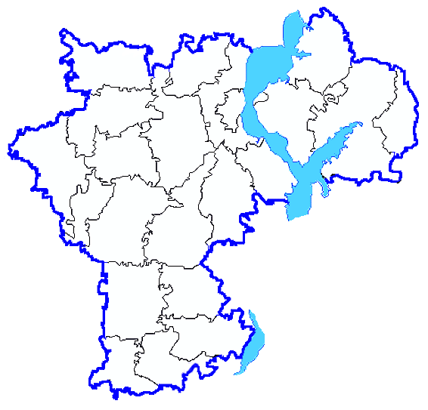
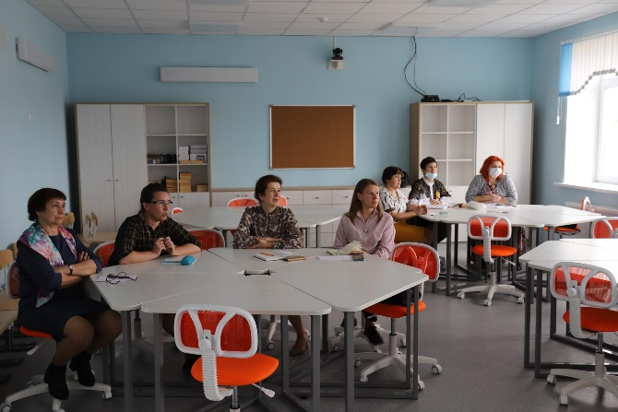
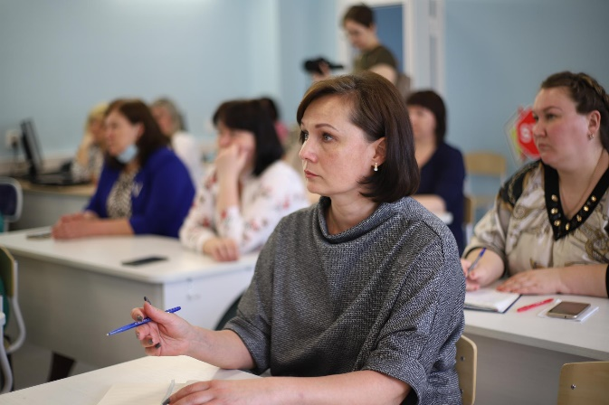
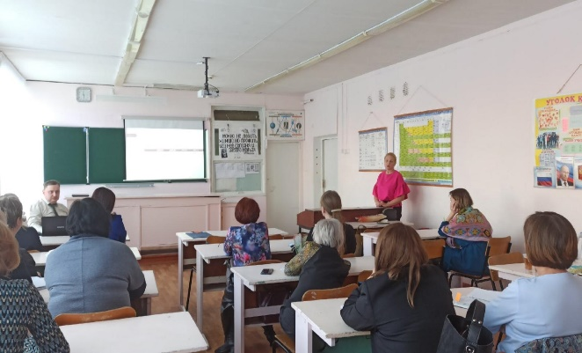
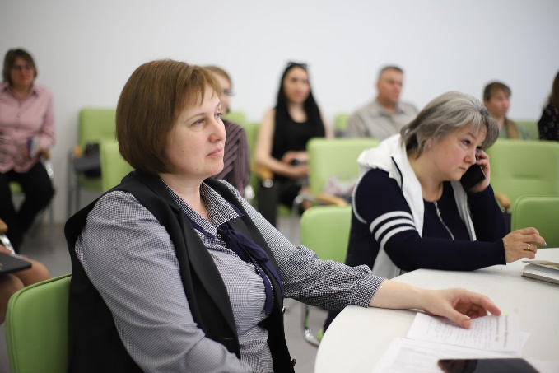
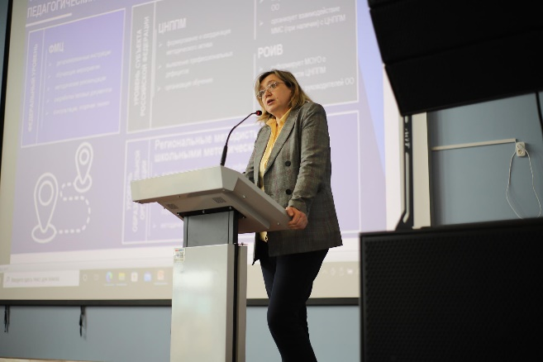
Сотрудничество
ИОГВ
МО УО
ШКОЛЫ

Slide 12
Подводим итоги
Анализ
ОГЭ
ЕГЭ
ВПР
АНАЛИЗ
Материально-техническая база, вовлечённость в федеральные и региональные проекты
АНАЛИЗ
Укомплектованность педагогическими кадрами
Повышение
качества
образования

